Slide 1
SPORTOVNÍ AKTIVITY DĚTÍ S DOWNOVÝM SYNDROMEM VE VĚKU 6 – 10 LET
Zuzana Pavlíková
PVA 3

Slide 2
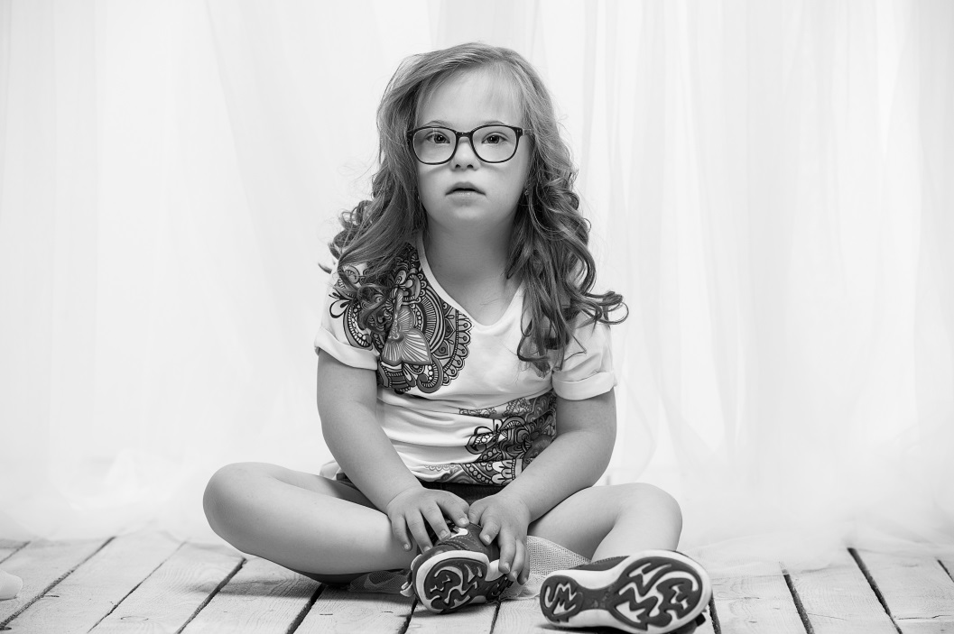
Charakteristika skupiny
Downův syndrom je nejobvyklejší vrozená chromozomální anomálie a je považován za genetickou náhodu. Jedinou prokázanou souvislost se považuje věk matky a otce
V případě DS „přebývá" 21. chromozom. Každá buňka osoby s Downovým syndromem tedy obsahuje tři 21. chromozomy (namísto obvyklých dvou). Proto se DS označuje také jako trizomie (ztrojení) 21. chromozomu, zkráceně trizomie 21.
Notes:
Věk matky nad 35 a otce nad 50 let.

Slide 3
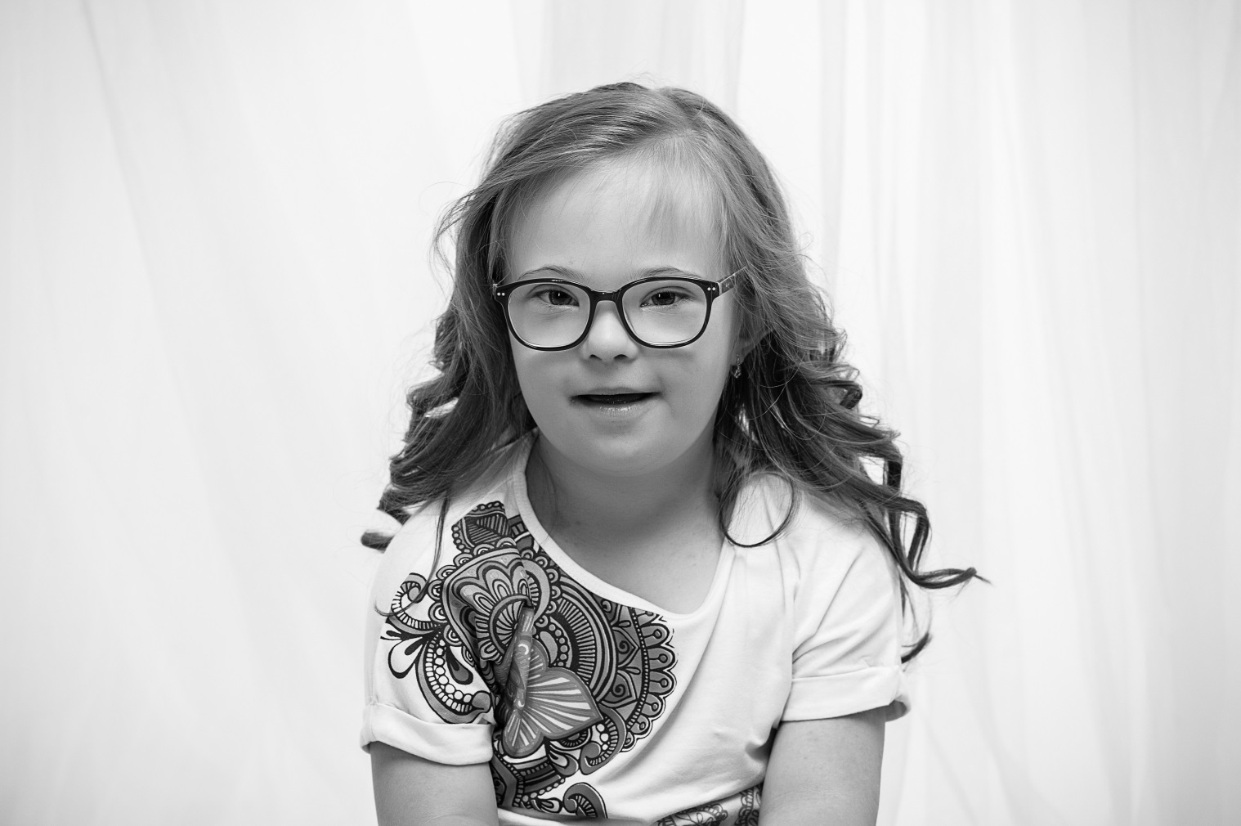
Charakteristika skupiny
Ze statistik vyplývá, že na každých 800 až 1000 dětí, připadá jedno dítě s Downovým syndromem. Ročně to pak činí v České republice přibližně 50 novorozenců s Downovým syndromem

Slide 4
Biologické změny
DS postihuje všechny orgánové soustavy. Osoby s DS bývají menší, mají nepoměr trupu a končetin a v dospělosti se objevuje sklon k obezitě.
Mají hypotonické svalstvo a v kloubech se projevuje hyperflexibilita.
Uvádějí se celkem desítky charakteristických znaků tvořících typický vzhled osob s Downovým syndromem (např. epikantická kožní řasa, mírně zešikmené oči, nižší a mohutnější postava, krátký krk, příčná rýha na dlani, níže posazené uši, plochý a kulatý obličej, často mívají pootevřená ústa kvůli většímu jazyku).
Častěji potýkají s některými zdravotními komplikacemi, například se srdečními vadami, zhoršenou funkcí štítné žlázy, respiračními nemocemi, sníženou imunitou, poruchami zraku a sluchu a dalšími zdravotními komplikacemi.
Mají omezené pohybové schopnosti, mají lepší hrubou motoriku a jemná motorika bývá špatná.
Notes:
Hyperflexibilita = volné klouby, jsou velmi ohební. Epikantická kožní řasa – řasa ve vnitřním koutku oka.
Srdeční vady – kompletní defekt atrioventrikulárního septa.

Slide 5
Psychické změny
Nadbytečný chromozom v každé buňce způsobuje disharmonii organismu a s tím je spojen pomalejší vývoj buněk i celého jedince. Má také na svědomí i mentální opoždění různého stupně. Každý jedinec se však s tímto genetickým znevýhodněním vyrovná po svém, každý jedinec je osobnost a unikát.
Nejčastěji je přítomna lehká (IQ mezi 50 a 70 body) nebo střední (IQ mezi 35 a 50 body) mentální retardace.
Mentální retardace je vývojová porucha rozumových schopností demonstrujících se především snížením kognitivních, řečových, pohybových a sociálních schopností.
Vyznačují se výrazovou chudostí, patlavostí a huhňavostí. I to lze dnes logopedickou péčí velmi zlepšit.
Notes:
Vývoj dětí s DS probíhá vcelku normálně, je ale mnohem zdlouhavější, pomalejší, proto je výchova a učení dítěte s Downovým syndromem náročnější a vyžaduje trpělivost a specifický přístup.

Slide 6
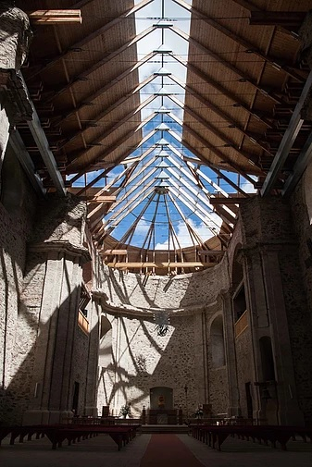
Socioekonomické změny
Je prokázáno, že osoby s Downovým syndromem dosahují nejlepších výsledků v láskyplném a stimulujícím prostředí svých rodin.
V oblasti emocionální a sociální děti často výrazně předčí své vrstevníky, tyto děti jsou velmi milé a „rozdávají“ lásku.
U mentální retardace těžšího stupně je horší socializace. Nicméně tyto děti dnes jsou schopny samostatného bydlení a chodí do práce.
Notes:
Dnes tyto děti většinou vyrůstají v rodinách a dosahují mnohem lepších výsledků než dříve, kdy většina z nich končila v ústavech.
Sdružení Neratov - Sdružení Neratov vzniklo v roce 1992 ve vysídlené pohraniční vsi. Jeho cílem je navrátit život vysídlené obci a obnovit poničené poutní místo smíření v Neratově, jehož poutní tradice sahá až do 17. století.
​
Hlavní oblasti činnosti Sdružení Neratov jsou:
​- rozvoj plnohodnotného života v kdysi vysídlené osadě Neratov
- obnova poničeného poutního místa smířeni
- pomoc lidem s postižením a lidem, kteří jsou sociálně znevýhodněni - sdružení provozuje:
chráněné bydlení pro lidi s lehkým a středně těžkým mentálním postižením
chráněná pracoviště zaměstnávající lidi s různými formami postižení
pomoc opuštěným dětem a dětem s postižením.
Kavárna v Praze 2, která zaměstnává lidi s handicapem.

Slide 7
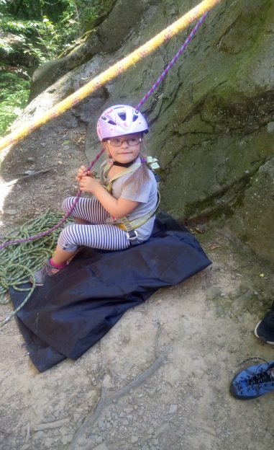
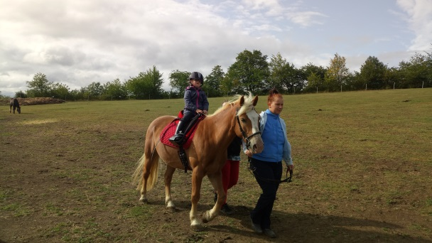
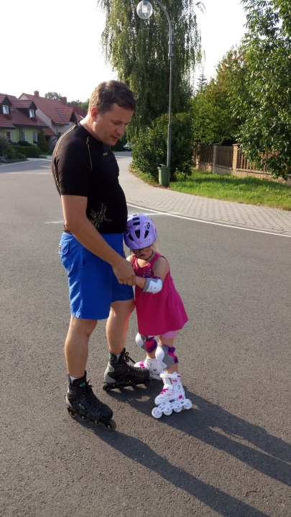
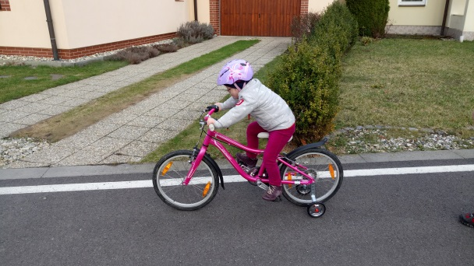
Sport pro děti s DS
Děti s Downovým syndromem se při správném vedení naučí vše podstatné - samoobsluhu, čtení a psaní, zapojují se aktivně do rodinného života, praktikují různé sporty, hrají na hudební nástroje, mohou si osvojit tanec a řadu dalších dovedností.
Obvykle to ale trvá déle a stojí to větší úsilí, práci a neustálé opakování i proto jsem si vybrala věkovou skupinu 6-10 let.

Slide 8
Cyklistika
Jízda na kole slouží k rekreačním, sportovním, turistickým nebo také dopravním účelům a má pozitivní vliv na lidské zdraví.
Vliv na člověka:
posílení kardiovaskulárního systému a tím slouží jako prevence před srdečním infarktem, mozkovou mrtvicí a vysokým tlakem;
zlepšuje tělesnou zdatnost;
je aerobním cvičením, které zapojuje hlavní svalové skupiny nejen v nohách;
způsobuje zvýšení tepové frekvence a respirace;
nezapojuje se celá váha těla, tudíž je menší zátěž na klouby, tudíž velmi vhodná pro rehabilitaci po kloubních onemocněních.
Pozitivní vliv na životní prostředí!
Notes:
Dnes bezpečnější, rozvoj cyklostezek.

Slide 9
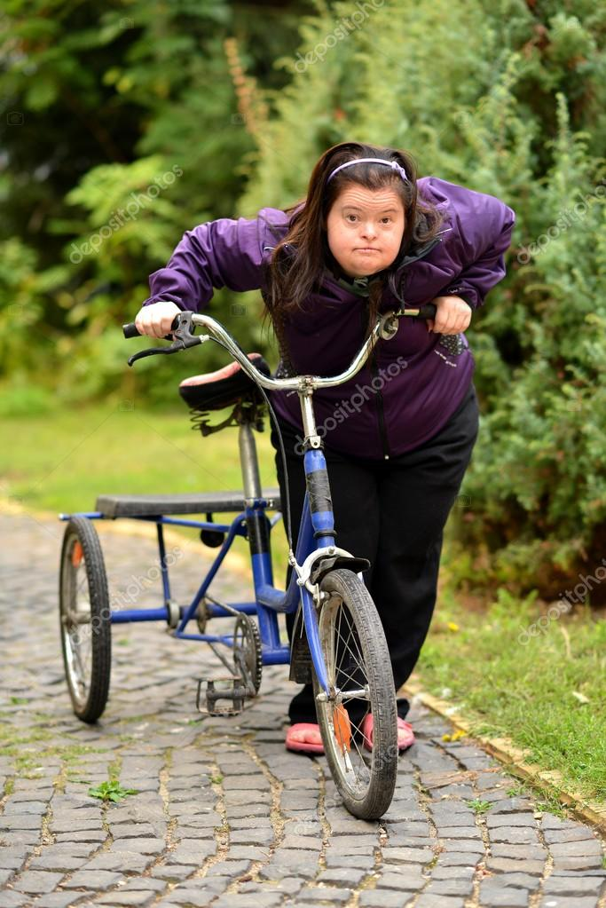
Cyklistika
Koordinační schopnosti dětí s DS mají velký nárůst okolo 6-11 let, tudíž v tomto věku je nutné tyto schopnosti trénovat.
Vzhledem ke sklonům k obezitě je vhodné kromě jídelníčku zařazovat i pohyb na čerstvém vzduchu, což nám cyklistika velmi dobře umožňuje.
Vzhledem k motorickým schopnostem trvá některým dětem déle naučit se ovládat rovnováhu = používání balančních koleček.
U dětí s DS je také důležité trénovat
pozornost. Mají často problém se sou-
středěním, což může být v dnešním
provozu, i na cyklostezkách, nebez-
pečné.
Pozor na znalost dopravních předpisů
a na bezpečnost provozu!!!

Slide 10
Turistika
Je to komplex činností spojených s aktivním pohybem a pobytem v přírodě.
Turistika v přírodě poskytuje i velké možnosti smyslového vnímání, rozvíjí smysl pro krásu a citové vjemy, poskytuje mnoho příležitostí k výchově kladných morálních vlastností nenásilnou cestou.
Turistika má výchovný význam, dochází k upevnění vztahů mezi členy rodiny.
Důležitý je zdravotní význam:
upevňuje a rozvíjí vytrvalost, jež má klíčový význam z hlediska dobré tělesné kondice;
zlepšuje otužilost a odolnost organismu (pozor na klimatické podmínky!);
není náročná na tělesnou zdatnost.

Slide 11
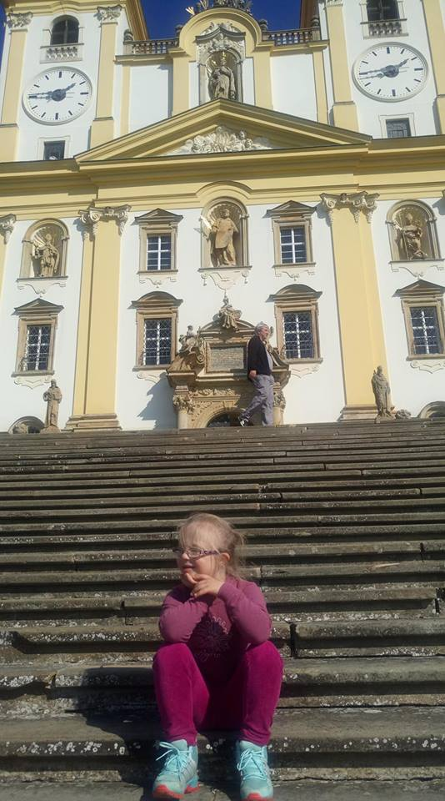
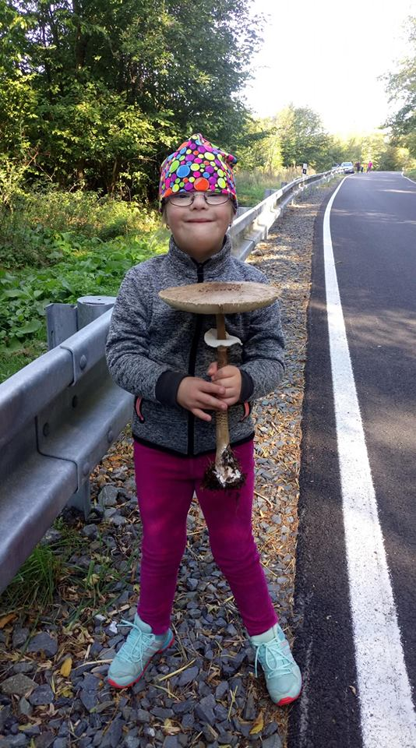
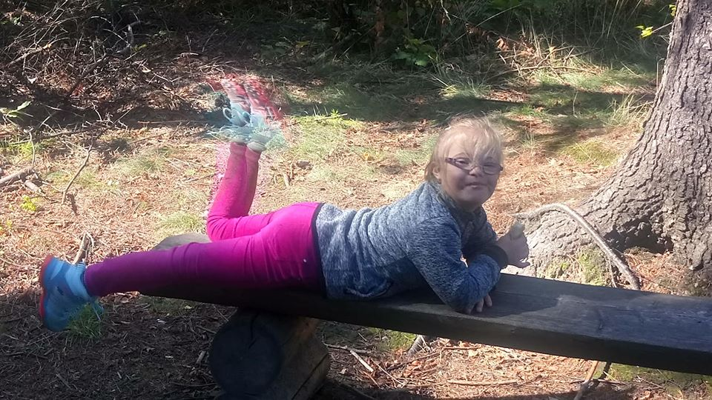
Turistika
Turistika je aktivita pro zdraví, má poznávací činnost, rozvíjí sociální vztahy.
Děti se učí orientovat podle map, značek a přírodních úkazů. U dětí s DS je nutné akci pečlivě naplánovat a zvážit, vzhledem k jejich mentální retardaci, také odpovídající doprovod !!!

Slide 12
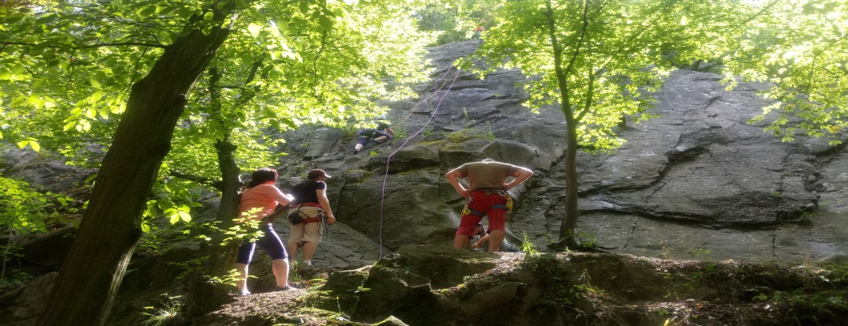
Horolezectví
Horolezectví je pro někoho zálibou, pro někoho životní styl a pro jiného zase druhem relaxace.
Horolezectví se dá rozdělit podle prostředí, ve kterém se provádí. Pro děti s DS jsou nejvhodnější:
lezení na umělých skalách, většinou v halách;
bouldering – bez lana v malých výškách;
sportovní cesty na krátkých skalách.
Při lezení se zapojují nejen dolní, ale i horní končetiny.
Rozvoj hrubé motoriky, pozorovací schopnosti.

Slide 13
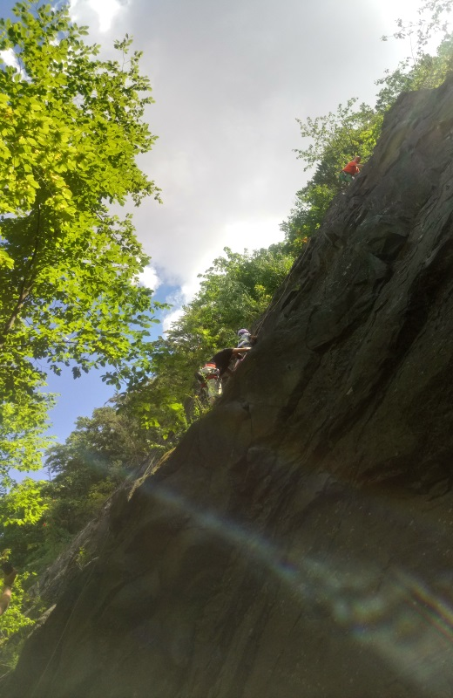
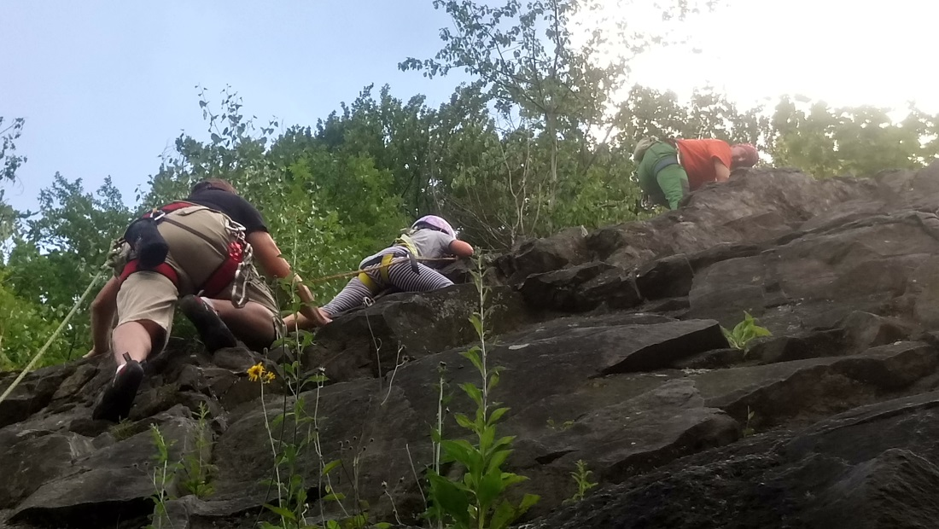
Horolezectví
Pro horolezectví je charakteristické vysoké riziko těžkých a často smrtelných úrazů, proto je u dětí s DS nutný dohled.
Opět vzhledem k mentální retardaci je větší problém s učením uzlů, které jsou velmi důležité.
Sociální vztahy – buduje se důvěra mezi lezcem a člověkem, který jistí.
Je nutné klást velký důraz na bezpečnost!!!
Notes:
Mnohočetné zlomeniny, úrazy hlavy, poranění vnitřních orgánů, šok ve visu na laně, úrazy páteře po pádu do lana.

Slide 14
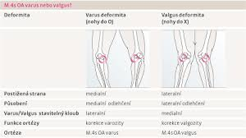
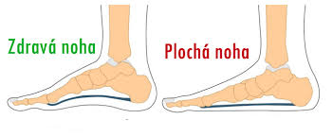
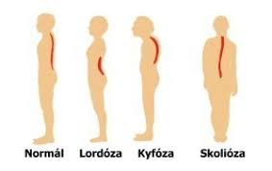
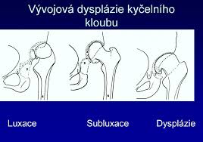
Zdravotní omezení
Pozor:
na poruchy osového systému těla – kyfóza, lordóza, skolióza
poruchy stavby dolních končetin - luxace - oslabení v kyčelním kloubu, dysplazie – špatně vyvinutý kyčelní kloub, vbočená nebo vybočená kolena, plochá noha
Notes:
Při poruchách osového systému pozor na - hluboké předklony a záklony s výdržemi (nemohou dýchat), podpory (kliky), ve visech, kolébky zad, kotouly, skoky do hloubky, nošení a zvedání těžkých předmětů, dlouhé sezení, dlouhá jízda na kole.
Kolena nesmí doskoky, překážky, nedělat dřepy, chůze s kopce, chůze do schodů.
Plochá noha nesmí dlouhé pochody, chození bosky po tvrdém terénu, zdvihání těžkých břemen.

Slide 15
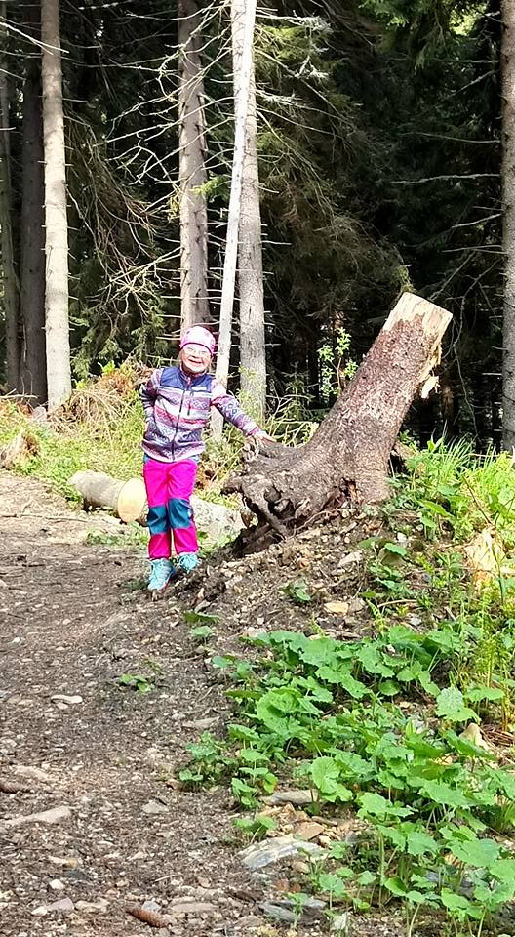
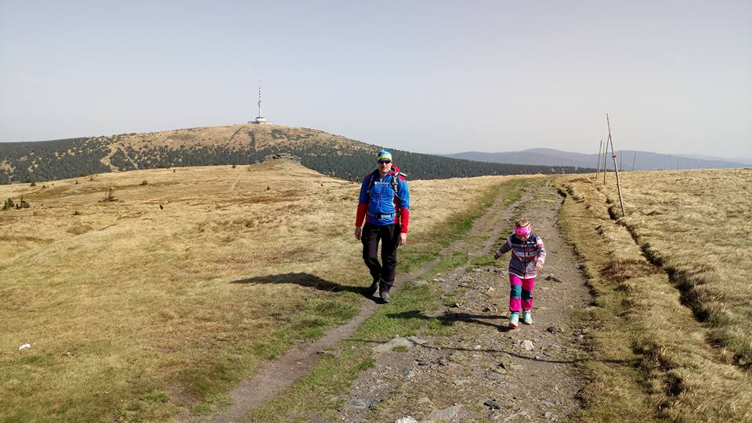
Závěr
Můžeme konstatovat, že i přes mentální postižení lze s dětmi s DS provozovat téměř jakoukoliv sportovní činnost.
Jen je nutná větší pozornost a trpělivost, nejde jim vše hned.

Slide 16
Literatura
Jitka Machová. 2016. Biologie člověka pro učitele. Praha : Karolinum. ISBN 978-80-246-3357-2
Prof. PaedDr. Milan Valenta, Ph.D., doc. Mgr. PaedDr. Jan Michalík, Ph.D., PhDr. Martin Lečbych, Ph.D., a kolektiv. 2012. Praha: Grada Publishing a.s., ISBN 978-80-247-389-1
http://www.downsyndrom.cz/zakladni-informace.html
https://is.muni.cz/elportal/estud/fsps/js07/turistika/ch08s01.html#d0e1937
Mgr. Lucie Schwarzová, Zdravotní tělesná výchova, Učební a metodický materiál
pro obory Sociální činnost a Pedagogické lyceum, Evangelická akademie - Vyšší odborná škola sociální práce a střední odborná škola

